Slide 1
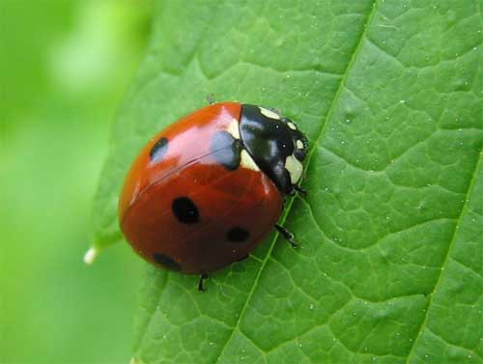
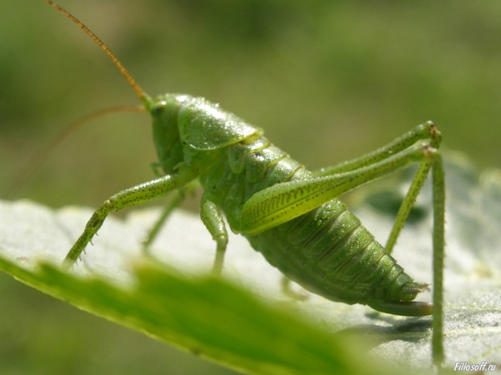
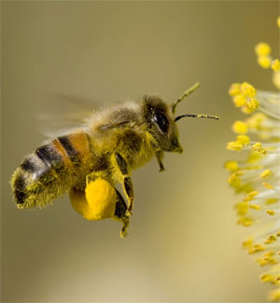
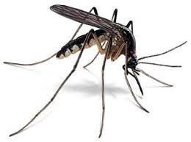
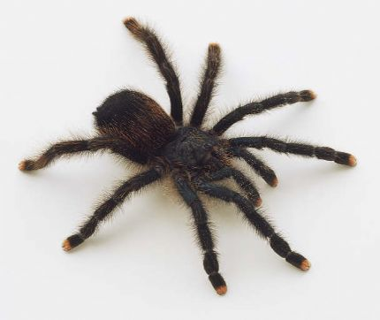
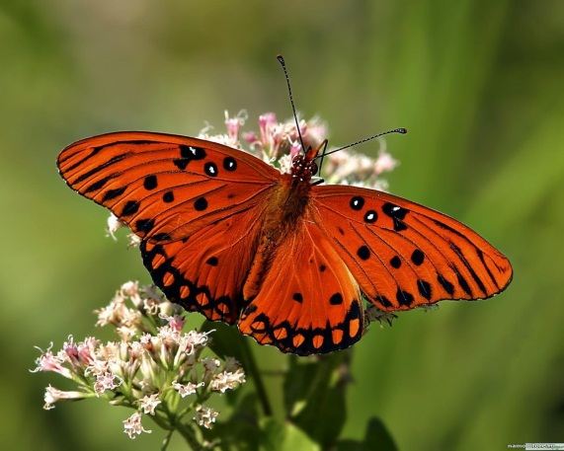
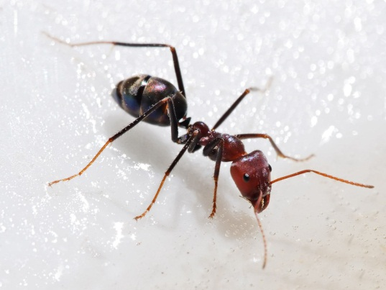
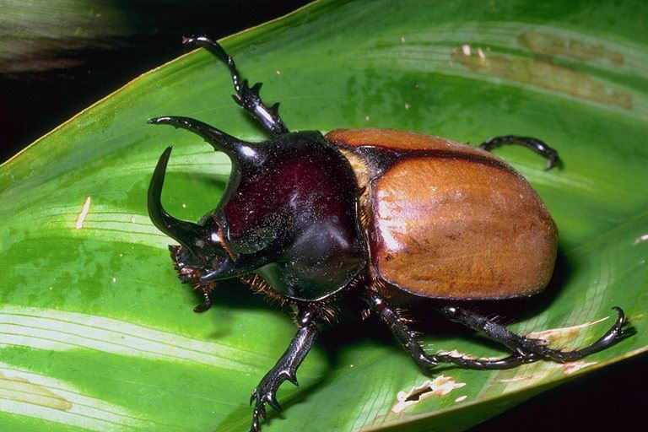
НАСЕКОМЫЕ

Slide 2
НАД ЦВЕТКОМ ПОРХАЕТ, ПЛЯШЕТ, ВЕЕРОМ УЗОРНЫМ МАШЕТ

Slide 3
НЕ ЗВЕРЬ, НЕ ПТИЦА,
НОСОК КАК СПИЦА, ЛЕТИТ - КРИЧИТ, СЯДЕТ - МОЛЧИТ

Slide 4
В ЛЕСУ У ПНЯ БЕГОТНЯ, СУЕТА,
НАРОД РАБОЧИЙ
ВЕСЬ ДЕНЬ ХЛОПОЧЕТ

Slide 5
НА ЛУГУ ЖИВЁТ СКРИПАЧ, НОСИТ ФРАК И ХОДИТ ВСКАЧЬ

Slide 6
МОДНИЦА КРЫЛАТАЯ, ПЛАТЬЕ ПОЛОСАТОЕ, РОСТОМ ХОТЬ И КРОХА, УКУСИТ – БУДЕТ ПЛОХО

Slide 7
ДВА РОГА – НЕ БЫК,
ШЕСТЬ НОГ БЕЗ КОПЫТ

Slide 8

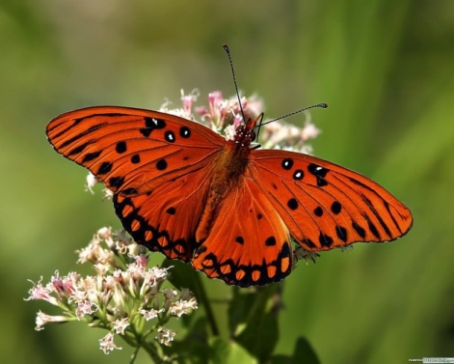

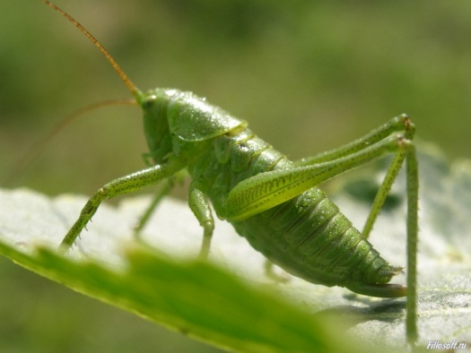
НЕ РЫБАК, А СЕТИ РАССТАВЛЯЕТ

Slide 9
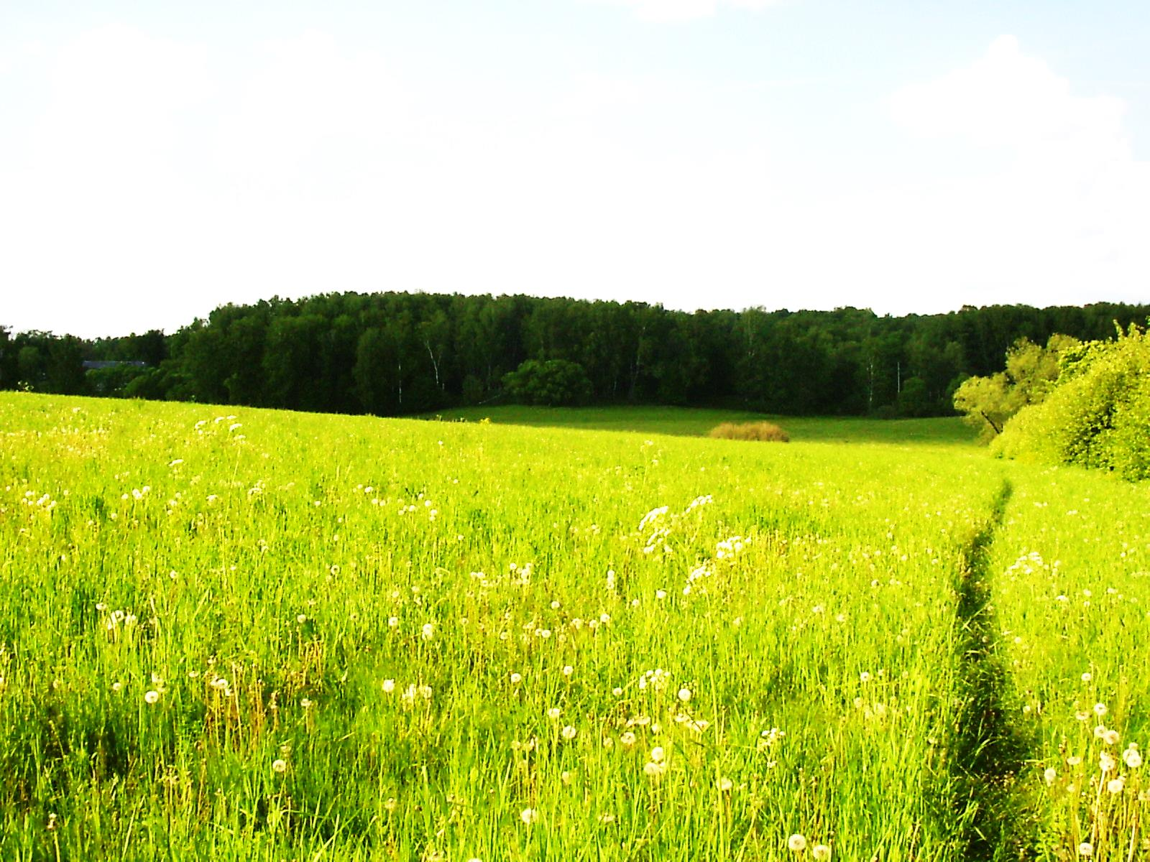








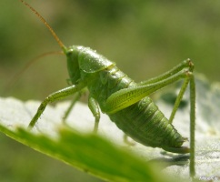


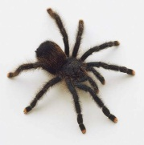
«На лугу»

Slide 10
«Незадачливый художник»

Slide 11
«Кто как передвигается?»
Муравей ползает, а бабочка…
Гусеница ползает, а кузнечик...
Бабочка летает, а улитка…
Жук ползает, а стрекоза…
Паук ползает, а пчела…
Оса летает, а червяк…
Кузнечик прыгает, а комар…
Таракан ползает, а стрекоза…
Бабочка порхает, а муха…

Slide 12
«Добавь правильное слово»
Слова: человека, мёд, кору, над цветком, паутину, по листу
Предложения:
Комар кусает…
2. Пчела собирает…
3. Жук грызёт…
4. Бабочка летает…
5. Паук плетёт…
6. Гусеница ползет…

Slide 13
«Добавь правильное слово»
1. Комар кусает человека.
2. Пчела собирает мёд.
3. Жук грызёт кору.
4. Бабочка летает над цветком.
5. Паук плетёт паутину.
6. Гусеница ползет по листу.

Slide 14
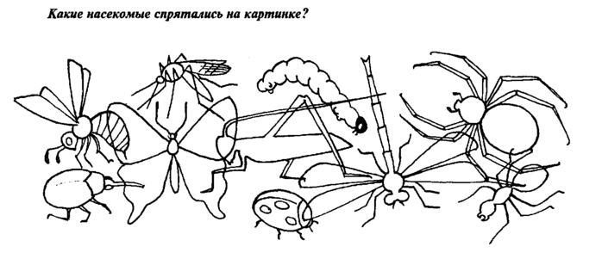
КАКИЕ НАСЕКОМЫЕ СПРЯТАЛИСЬ НА КАРТИНКЕ?

